Slide 1
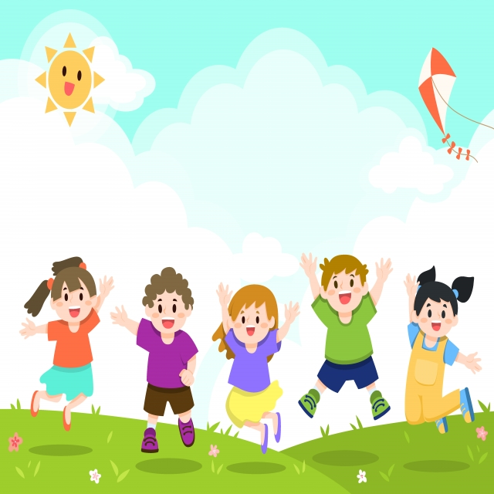
Juguemos
Percepción visual

Slide 2
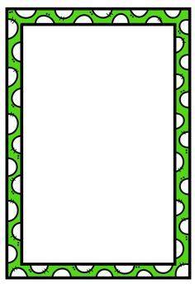
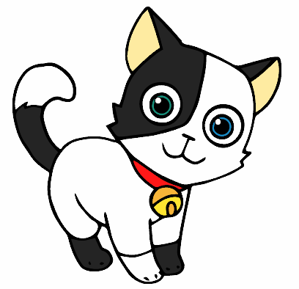
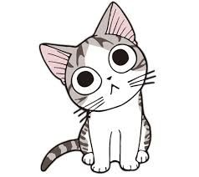

Actividad: Marca con una ( x) los dibujos iguales al modelo.

Slide 3
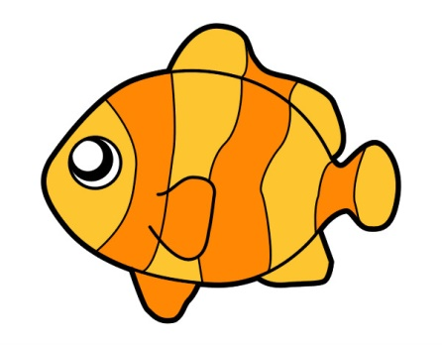


Actividad: Marca con una ( x) los dibujos iguales al modelo.

Slide 4
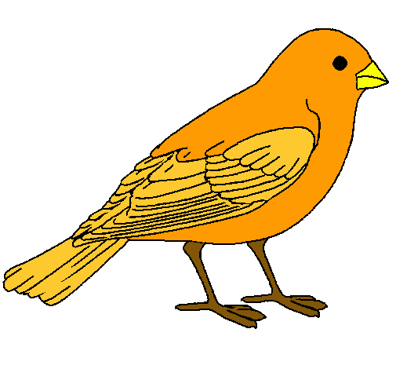
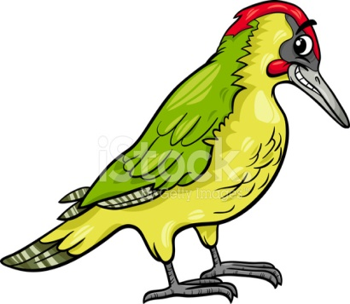


Actividad: Marca con una ( x) los dibujos iguales al modelo.

Slide 5
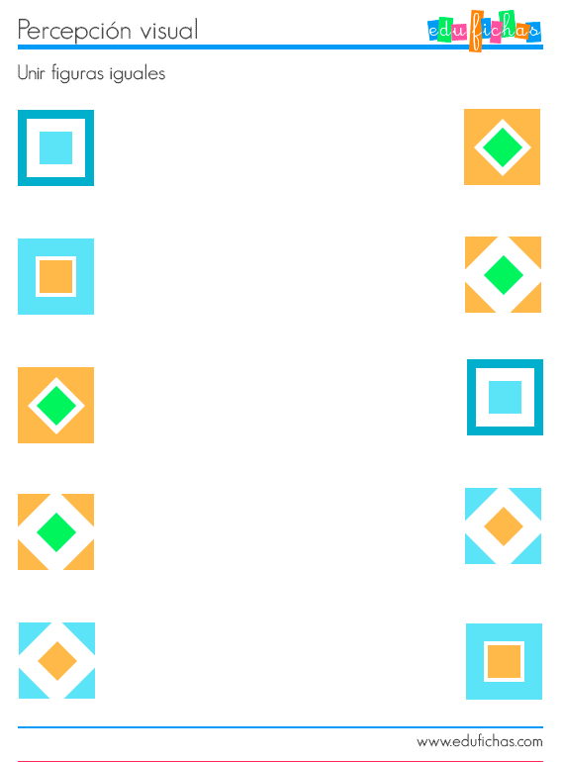
Actividad: Une las figuras iguales.

Slide 6
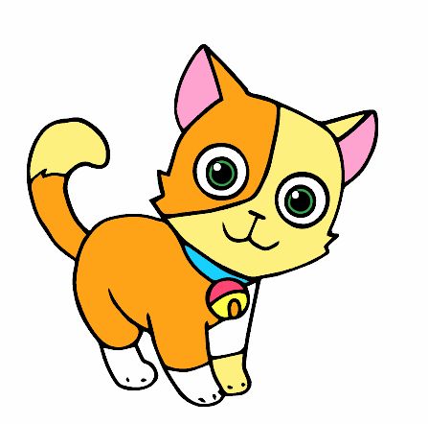
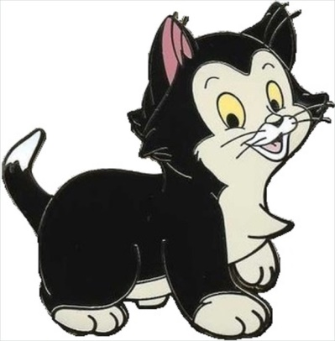
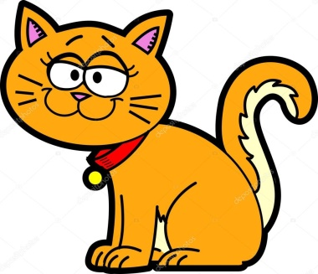
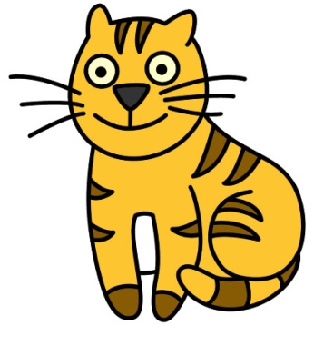
Actividad: Une los gatitos que son iguales.

Slide 7
Actividad: Encierra número igual al modelo.
23 | 32 | 23 | 43
23 | 23 | 32 | 34
12 | 21 | 12 | 22
69 | 89 | 96 | 69

Slide 8


Actividad: Marca con una ( x) los dibujos iguales al modelo.

Slide 9

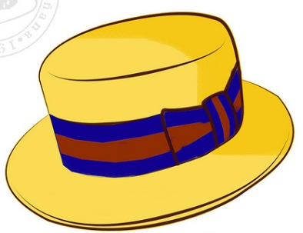

Actividad: Marca con una ( x) los sombreros iguales al modelo.

Slide 10
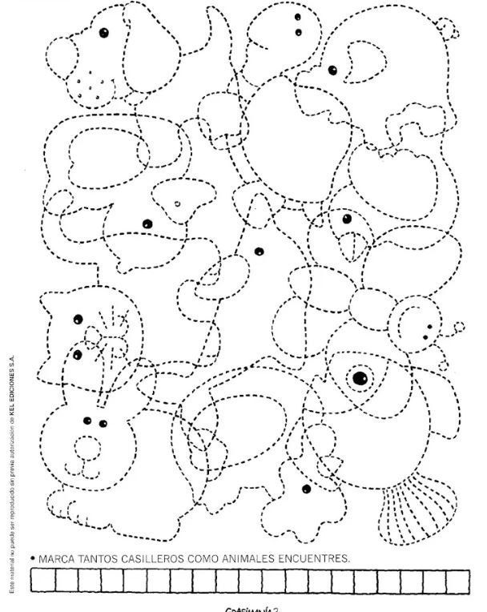
Actividad: Nombra los animalitos que logras identificar.

